Slide 1

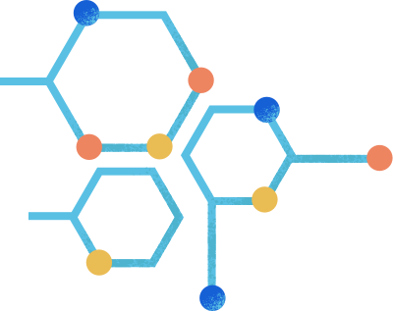


Project Data Wrangling
INTEGRASI DATA PRODUKSI, KONSUMSI, DAN HARGA UNTUK MENGANALISIS KESTABILAN PANGAN POKOK DI INDONESIA
kelompok 17

Slide 2

ANGGOTA KELOMPOK:
Anggota 1
Wahyu Prasetyono (24031554133)
Anggota 2
Maris Al Sabina Azzuhra (24031554188)

Slide 3
LATAR BELAKANG
Kestabilan pangan adalah kondisi terpenuhinya pangan bagi negara sampai dengan perseorangan yang tercermin dari tersedianya pangan yang cukup, baik jumlah maupun mutunya, aman, beragam, bergizi, merata, dan terjangkau. Ketidaksinkronan ini menyulitkan pengambilan keputusan strategis, misalnya kapan harus melakukan impor beras agar tidak menjatuhkan harga petani saat panen raya. Oleh karena itu, diperlukan proses Data Wrangling untuk mengintegrasikan data-data terpisah ini menjadi satu basis data yang siap analisis.

Slide 4

RUMUSAN MASALAH
Bagaimana tren produksi, konsumsi, harga, ekspor, dan impor komoditas pangan utama di Indonesia pada tahun 2020–2024.
1.
Bagaimana fluktuasi harga bahan pangan dalam periode 2021–2024 dan faktor mana (produksi, konsumsi, ekspor, impor) yang paling mempengaruhinya?
2.
Kebijakan apa yang dapat direkomendasikan berdasarkan integrasi data tersebut untuk meningkatkan kestabilan pangan di Indonesia?
3.

Slide 5
TUJUAN
1.
Memberikan informasi komprehensif terkait kondisi ekonomi nasional
2.
Mengintegrasikan data Produksi, Konsumsi, Harga, Ekspor, Impor, dan Indeks Ketahanan Pangan
3.
Memperkuat ketersediaan, kualitas, dan layanan data statistik nasional agar dapat digunakan oleh regulator, akademisi, pelaku usaha, dan masyarakat.

Slide 6
MANFAAT
1.
Sebagai acuan penyusunan kebijakan pangan, produksi, distribusi, dan konsumsi.
2.
Memperkuat sistem informasi pangan nasional
3.
Mendukung perencanaan ketahanan pangan nasional

Slide 7
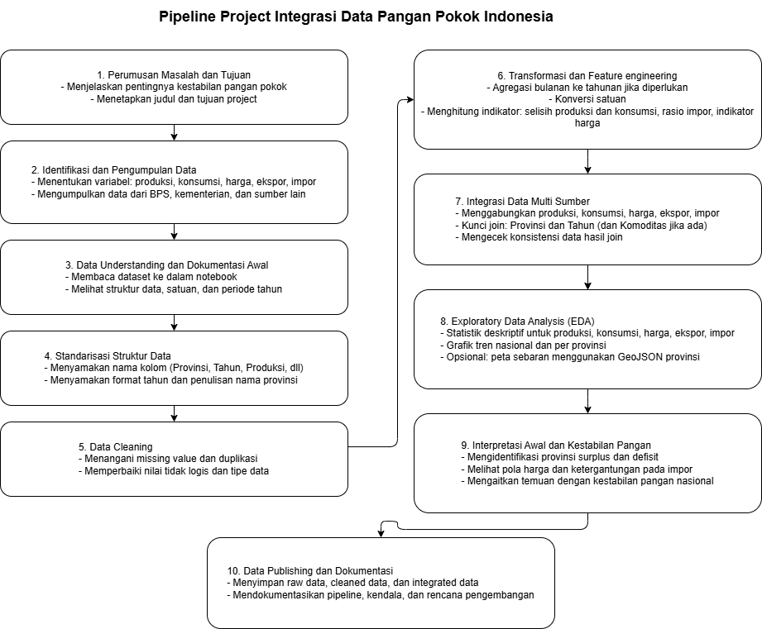
PIPELINE
Integrasi data pangan pokok Indonesia dimulai dari perumusan masalah dan tujuan, yaitu menjelaskan urgensi kestabilan pangan pokok nasional serta menetapkan tujuan analisis. Data diperoleh dari berbagai sumber seperti BPS, kementerian, dan publikasi resmi lainnya. Setelah data terintegrasi, dilakukan Exploratory Data Analysis (EDA) untuk memperoleh gambaran awal melalui statistik deskriptif, grafik tren nasional dan provinsi, serta opsi visualisasi peta sebaran provinsi menggunakan GeoJSON.

Slide 8
PROSES WRANGLING
  Teknik Pengambilan Data
  Data Cleaning
  Data Wrangling (Transformasi & Rekalkulasi)
  Exploratory Data & Analysis
  Publishing Data
  Flowchart dan Pipeline

Slide 9
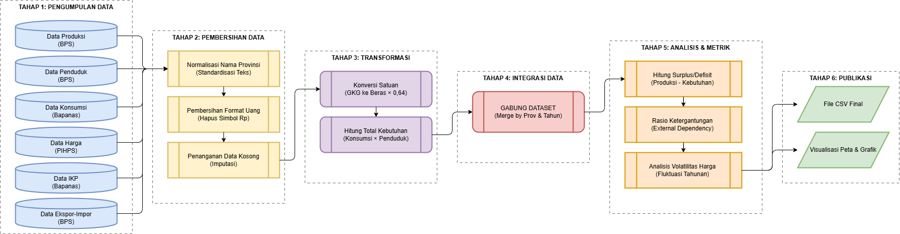
FLOWCHART

Slide 10
TEKNIK PENGAMBILAN & INTEGRASI DATA
  Sumber data (BPS, PIHPS, Bapanas, KMENDAG)
  Format data: Excel, CSV
  Normalisasi nama kolom
  Konversi satuan (Ton, Kw/Ha, persen)
  Merge berdasarkan Tahun & Provinsi
  Output akhir :
  17_Hasil_Wrangling_Nasional.csv
  17_Hasil_Wrangling_Provinsi.csv

Slide 11
DATA CLEANING
  Menghapus duplikat
  Menangani missing value (ffill/interpolasi)
  Konversi tipe data
  Normalisasi nama provinsi
  Standardisasi format angka besar

Slide 12
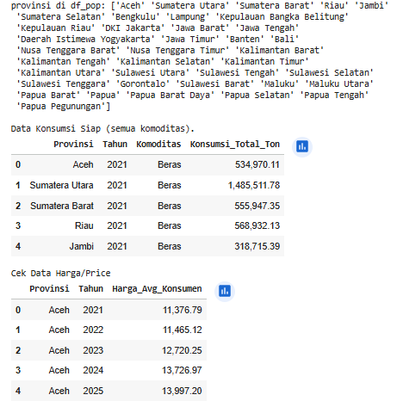
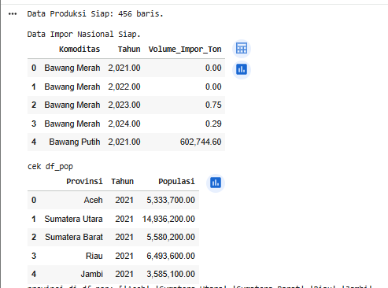
DATA CLEANING

Slide 13
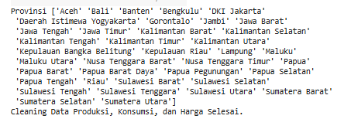
DATA CLEANING

Slide 14
DATA WRANGLING (TRANSFORMASI VARIABEL)
  Variabel baru:
  Surplus/Defisit = Produksi – Konsumsi
  Volatilitas Produksi
  Volatilitas Harga
  Ratio Ekspor–Impor
  Kategori Ketahanan Pangan Provinsi

Slide 15
PROSES WRANGLING
IMPOR & EKSPOR
  Visualisasi yang ditampilkan:
  Tren Impor Beras
  Tren Ekspor Beras
  Ekspor vs Impor
  Neraca Perdagangan Beras

Slide 16
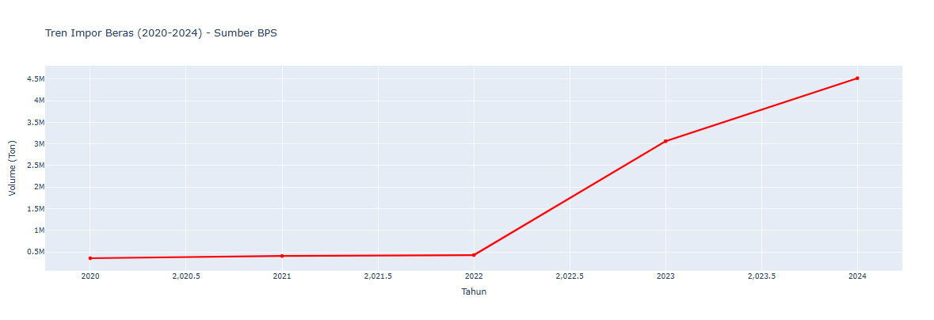
PROSES WRANGLING
IMPOR & EKSPOR

Slide 17
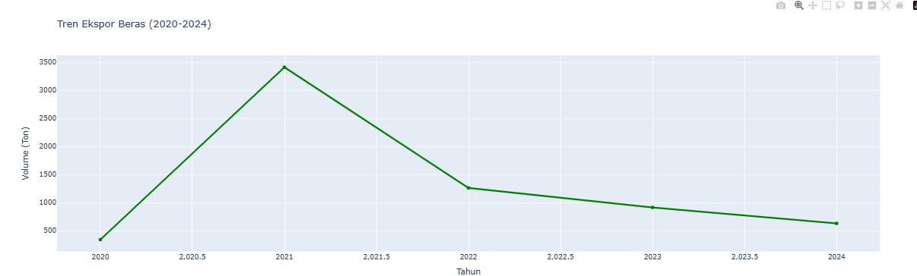
PROSES WRANGLING
IMPOR & EKSPOR

Slide 18
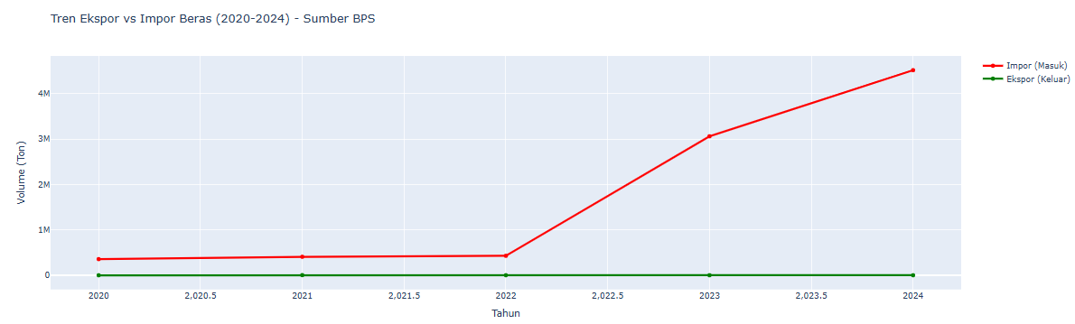
PROSES WRANGLING
IMPOR & EKSPOR

Slide 19
PROSES WRANGLING
ANALISIS NERACA PERDAGANGAN
  2020-2022: defisit moderat
  2023: defisit melonjak ke -3 juta ton
  2024: defisit mencapai -4,5 juta ton
  Ketergantungan impor sangat tinggi

Slide 20
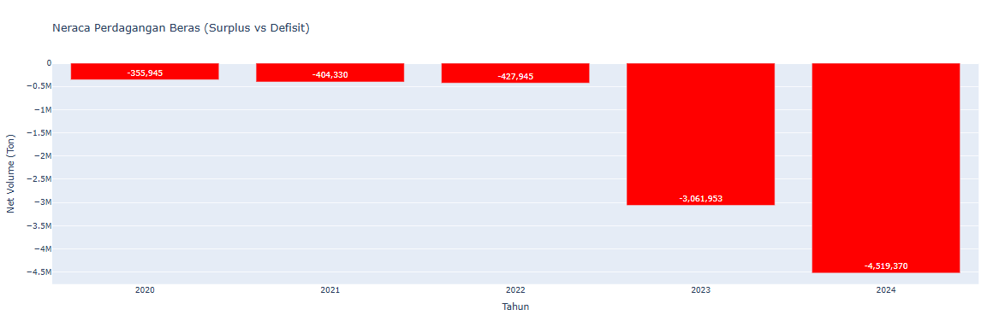
PROSES WRANGLING
ANALISIS NERACA PERDAGANGAN

Slide 21
PRODUKTIVITAS JAGUNG & KEDELAI
  Jagung stabil >50 Kw/Ha
  Kedelai rendah 13–17 Kw/Ha
  Implikasi: impor kedelai tinggi

Slide 22
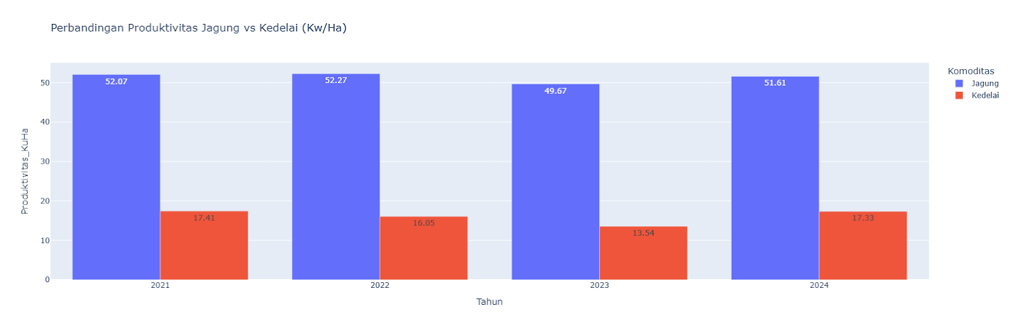
PRODUKTIVITAS JAGUNG & KEDELAI

Slide 23
VOLATILITAS PRODUKSI & HARGA
  Visualisasi:
  Volatilitas Produksi
  Volatilitas Harga
  Sensitivitas Harga terhadap Produksi
  Dengan kesimpulan harga sangat sensitif terhadap perubahan kecil produksi

Slide 24
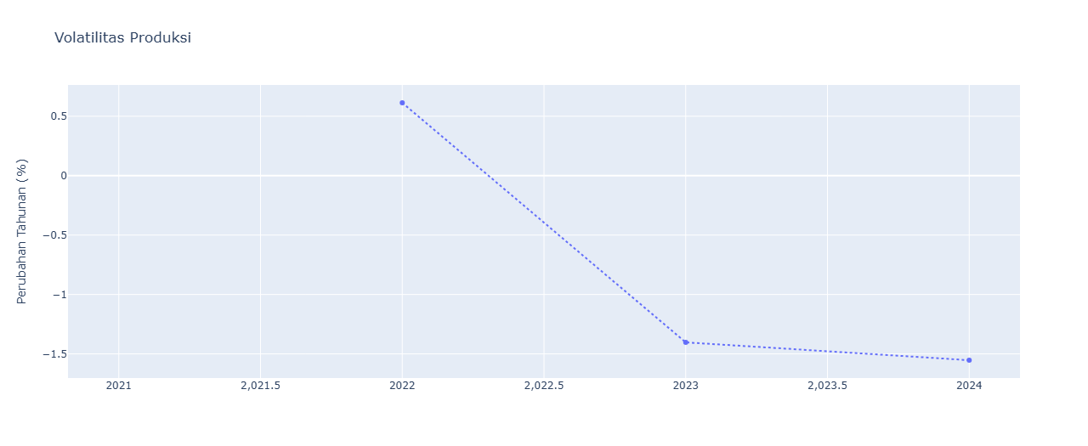
Volatilitas Produksi & Harga

Slide 25
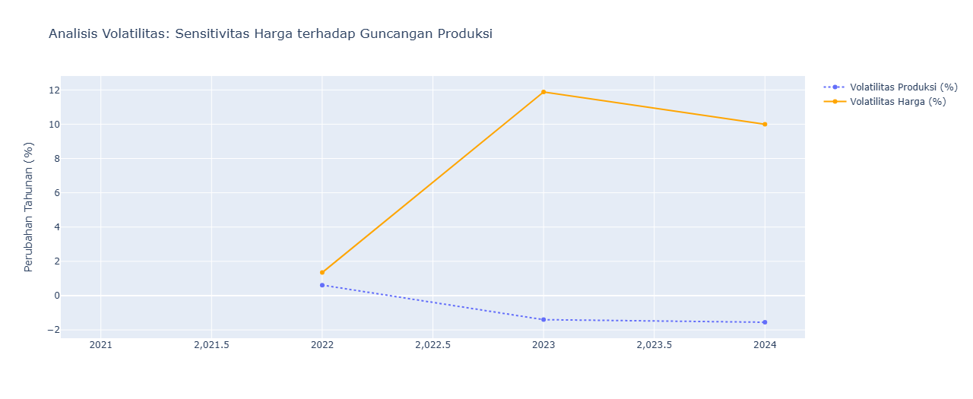
Volatilitas Produksi & Harga

Slide 26
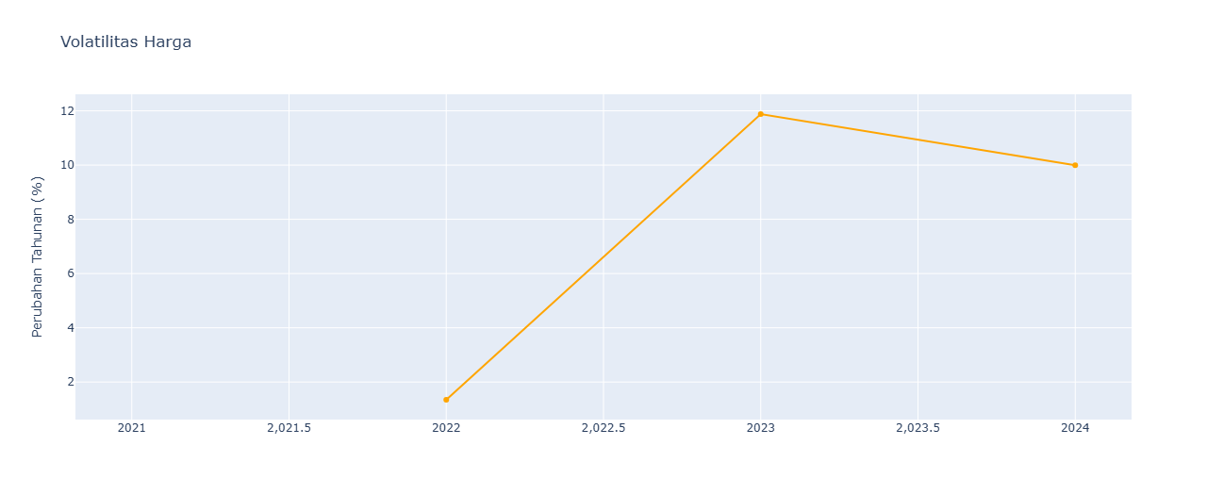
Volatilitas Produksi & Harga

Slide 27
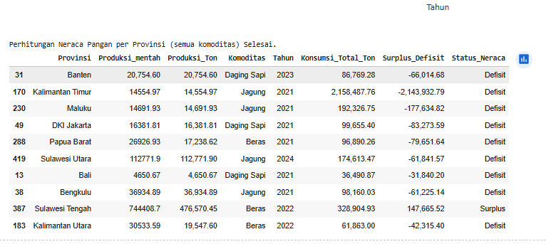
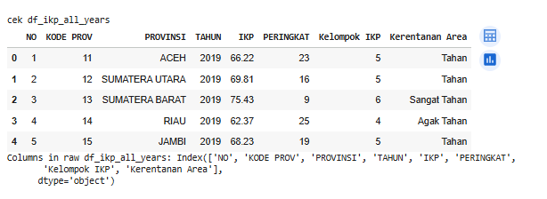
DATA EXPLORASI (EDA)

Slide 28
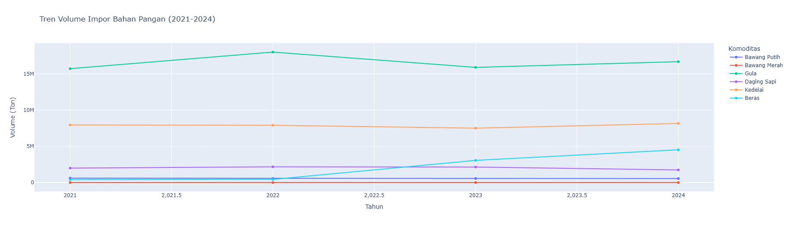
DATA EXPLORASI (EDA)

Slide 29
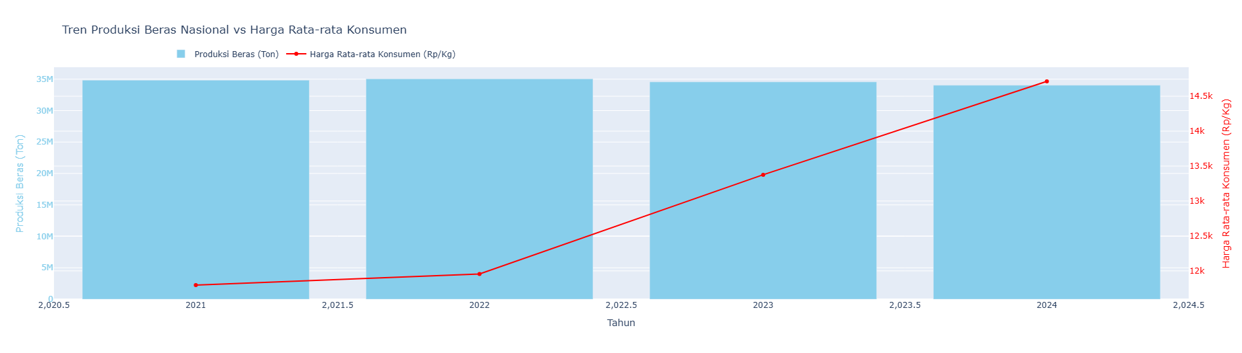
TREN PRODUKSI BERAS NASIONAL VS HARGA RATA-RATA KONSUMEN

Slide 30
PUBLIKASI DATA (GITHUB)
  Raw data
  Dataset hasil wrangling
  Semua visualisasi gambar
  Flowchart & pipeline
  Notebook Google Colab
  Laporan & PPT
  Link GitHub: https://github.com/WhyPtyo/17_Wahyu-Prasetyono_Maris-Al-Sabina-Azzuhra

Slide 31
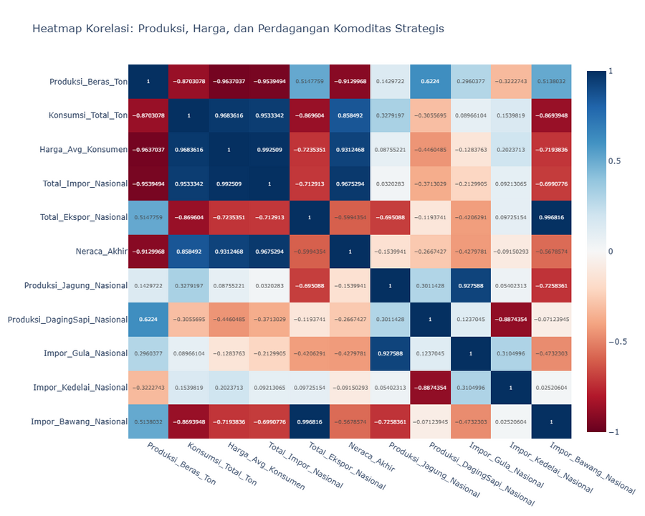
HEATMAP KORELASI
Heatmap korelasi ini menggambarkan hubungan antar variabel strategis seperti produksi, konsumsi, harga, impor, ekspor, serta neraca pangan nasional untuk komoditas utama di Indonesia. Nilai korelasi berkisar antara -1 sampai 1, di mana nilai mendekati 1 menunjukkan hubungan positif kuat, sedangkan mendekati -1 menunjukkan hubungan negatif kuat. Warna merah menandakan korelasi positif tinggi, sementara warna biru menunjukkan korelasi negatif. Warna yang semakin gelap menandakan semakin kuatnya hubungan antar variabel.

Slide 32
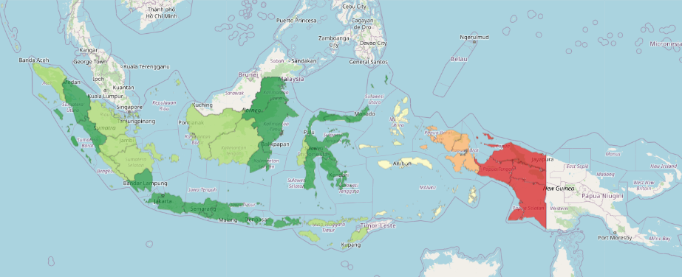
DATA PROVINSI
Data provinsi dieksplorasi secara geografis menggunakan peta geojson.

Slide 33
KENDALA PROSES
Kendala selama pelaksanaan proses data wrangling, ditemukan beberapa kendala teknis yang signifikan yang mempengaruhi efisiensi pengerjaan :
  Inkonsistensi Granularitas : Informasi data harga tersedia setiap hari, sementara informasi data produksi hanya ada setiap tahun. Hal ini memerlukan proses agregasi (rata-rata tahunan) yang mungkin menghilangkan nuansa fluktuasi musiman
  Perubahan Administratif : Pembentukan provinsi baru di Papua antara tahun 2022 dan 2023 membuat data dari sebelum tahun tersebut tidak mencakup informasi untuk provinsi yang baru dibentuk, sehingga menyulitkan analisis data dari waktu ke waktu untuk wilayah yang baru.

Slide 34
RENCANA TINDAK LANJUT
1. Analisis Lanjutan Data
  Mengevaluasi hubungan antara rata-rata harga beras bulanan dan jumlah impor.
  Menilai peran impor dalam menstabilkan harga pasar.
2. Pengembangan Dashboard Interaktif
  Dibangun dengan Streamlit atau PowerBI.
  Menampilkan:
    Peta distribusi produksi
    Nilai ketahanan pangan
    Tren harga
    Indikator surplus & defisit pangan
  Memudahkan pemangku kepentingan mengakses informasi secara cepat.
3. Prediksi Kebutuhan Beras 2025
  Menggunakan data konsumsi time series 2021–2024.
  Hasil prediksi mendukung:
    Perencanaan strategi pangan
    Kebijakan impor
    Pengaturan distribusi
    Penguatan cadangan pangan nasional

Slide 35

KESIMPULAN
Berdasarkan proses integrasi, pengolahan, dan analisis data produksi, konsumsi, harga pangan, ekspor, dan impor tahun 2021–2024, dapat disimpulkan bahwa stabilitas pangan di Indonesia masih menghadapi berbagai tantangan struktural. Ketidakselarasan data menyebabkan informasi mengenai pangan tidak terhubung satu sama lain, sehingga pemerintah kesulitan dalam mendapatkan gambaran menyeluruh untuk pengambilan keputusan strategis. Integrasi data yang dilakukan dalam studi ini menunjukkan bahwa perubahan harga pangan, terutama beras, sangat dipengaruhi oleh kondisi produksi domestik dan jumlah impor. Selain itu, analisis eksploratif memperlihatkan adanya ketimpangan ketahanan pangan antar wilayah.

Slide 36
SEKIAN
TERIMAKASIH

